Slide 1
Как учить стихи с ребенком?
Младшего дошкольного возраста

Slide 2
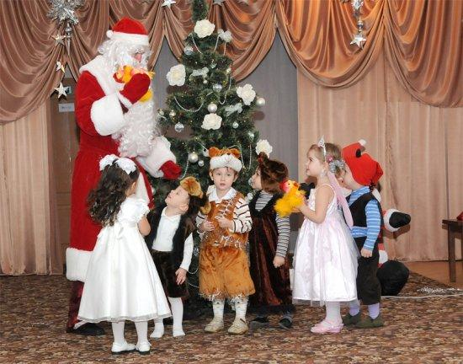
Зачем учить стихи?
Развивает Память
Расширяет кругозор
формирует общий уровень культуры человека

Slide 3

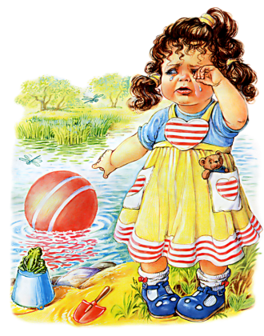
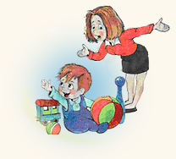
Почему дети плохо запоминают текст?
Оставляет равнодушным
Не связано с опытом ребёнка,
с личными переживаниями
интересами,
потребностями.

Slide 4


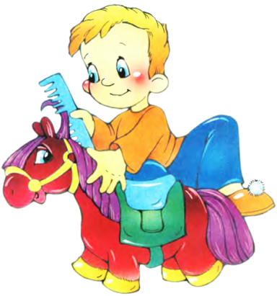
Конечно, не для всех малышей заучивание стихотворений является проблемой.

Slide 5
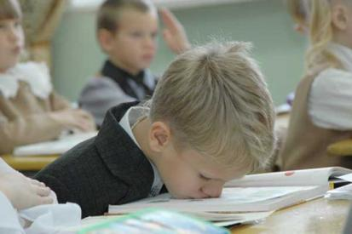
Но есть и такие детки, которым запоминать стихи сложно, для которых это просто каторжный труд.
как правильно учить с ребенком стихи
Учитывая его психологические особенности,
возраст,
темперамент
литературные предпочтения.

Slide 6
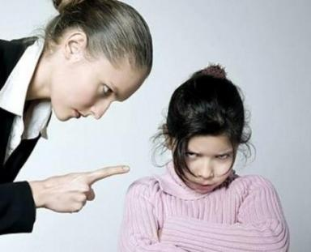

Рекомендации для заучивания стихотворений

Slide 7

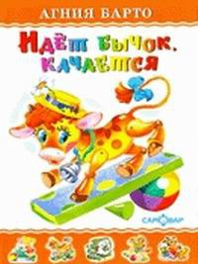
№1. Декламируйте ему ритмичные стихи
«Идет бычок качается», «Наша Таня громко плачет».

Slide 8
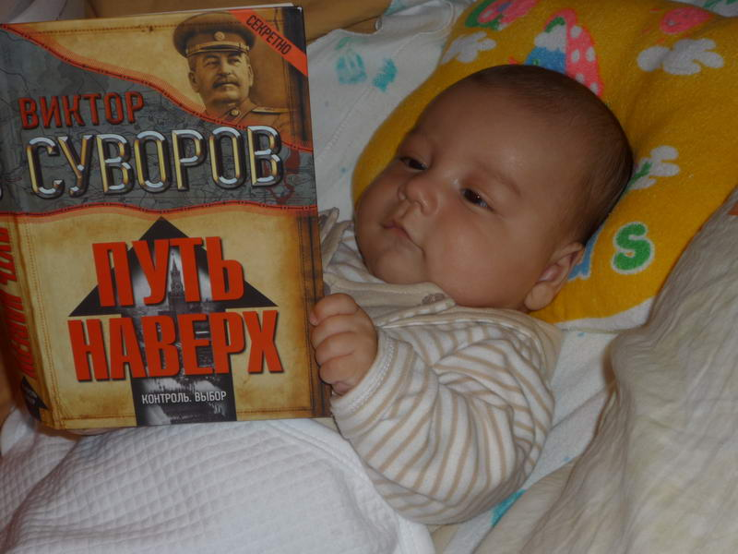

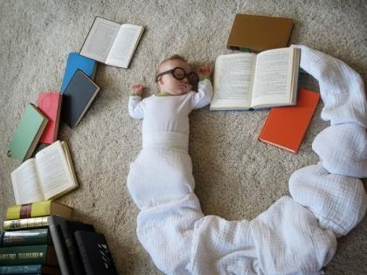
№2. Для того чтобы стихотворение легко училось, оно должно по содержанию соответствовать возрасту и темпераменту ребенка
Лучше всего учить детскую классику Михалкова,
Барто,
Чуковского.

Slide 9
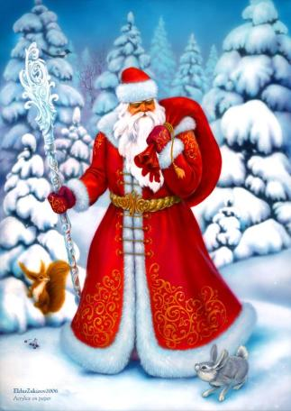

И еще - учить стихотворение нельзя просто так. Это обязательно должно быть подарком для кого-то: мамы, бабушки или, например, к приходу Деда Мороза

Slide 10
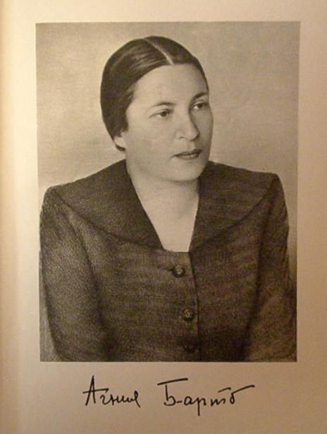
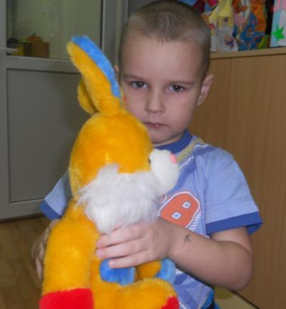
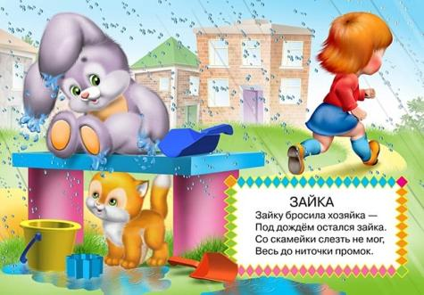

№3 . Прежде, чем начать заучивание, взрослый, который будет учить стихотворение с ребенком должен сам прочитать его с выражением. Еще лучше, если взрослый будет знать его наизусть.
Затем следует обязательно найти в тексте незнакомые или непонятные малышу слова и объяснить их.

Slide 11
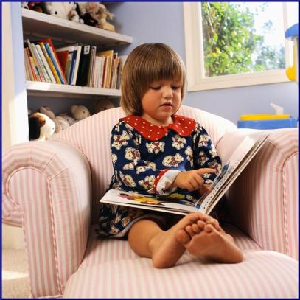
№4 . Заучивать стихотворение следует эмоционально и с выражением, - такова детская природа!
В противном случае, оно будет лишено для ребенка смысла. Учить стихотворение лучше индивидуально, малыш, не проникшийся красотой стихотворной литературной формы в детстве, став взрослым, вряд ли будет часто обращаться к поэзии.

Slide 12
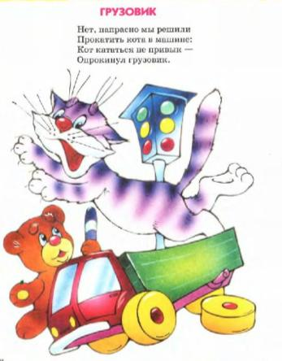

№5. Существуют разные методы заучивания стихотворений, которые ориентируются на особенности присущи малышам.
Методы заучивания стихов

Slide 13
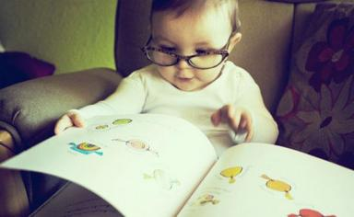
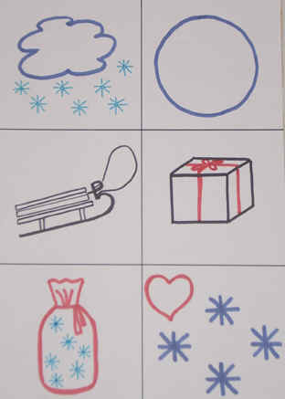
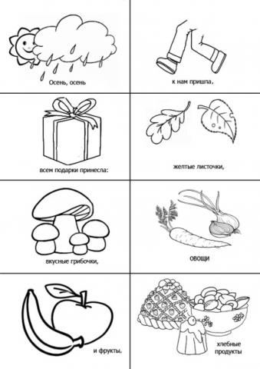
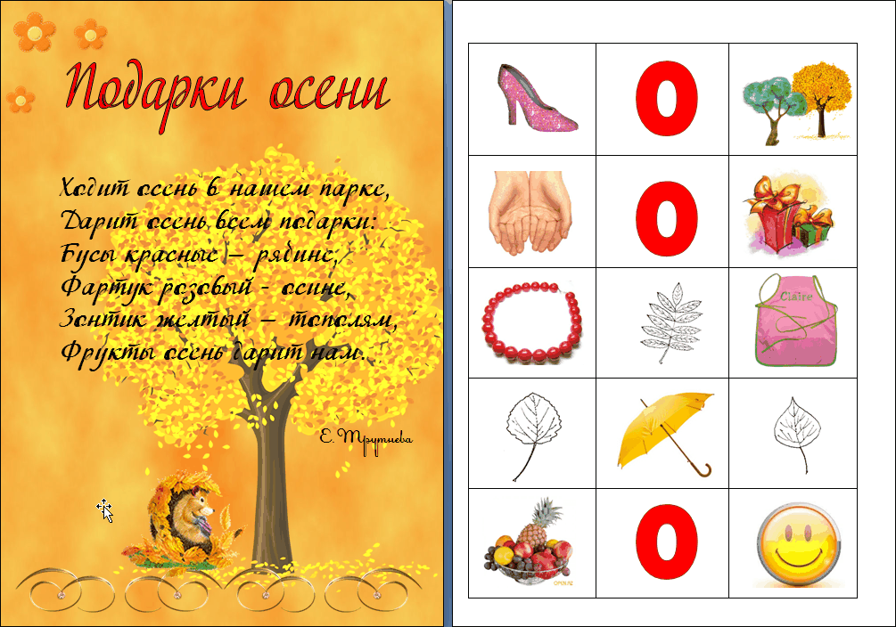
1. Визуальный

Slide 14
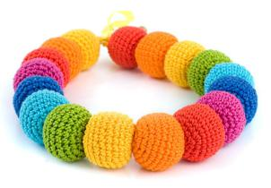
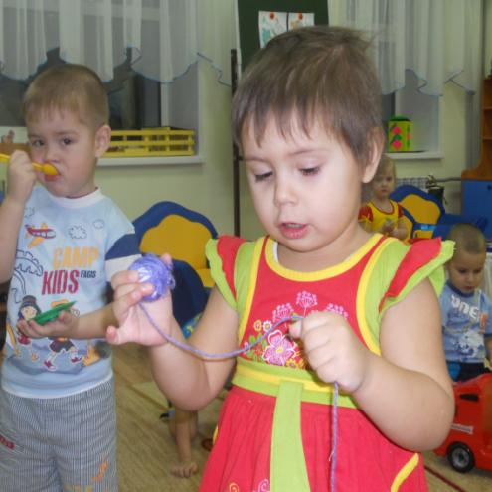
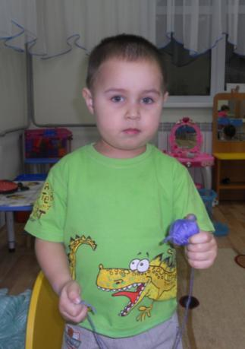
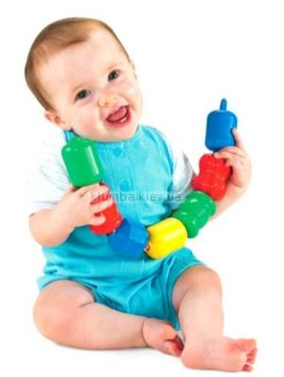
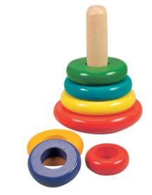
2. Двигательный

Slide 15

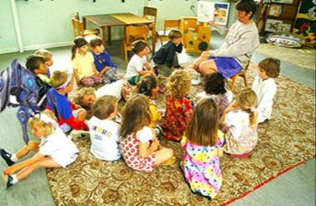
3. Слуховой

Slide 16

4. Логический
Вы читаете первые строки произведения, а потом останавливаетесь и предлагаете малышу своими словами рассказать, что было дальше, как он запомнил.
С того места, на котором он остановился, снова читаете строку произведения, а потом снова предлагаете рассказать, что было дальше.
Во второй раз, после вашего прочтения четверостишия, пусть он вспомнит, как точно автор говорит, какими словами, об этом явлении или событии.

Slide 17
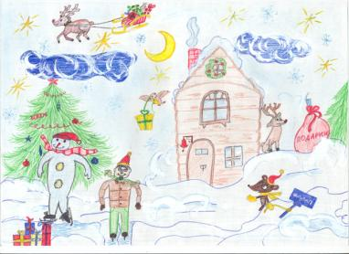
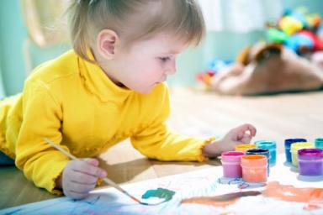
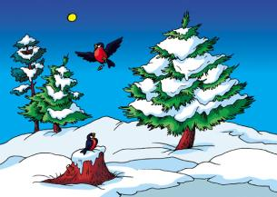
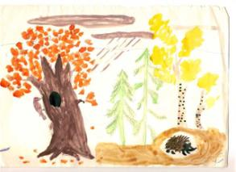
Рекомендация №6 .Как и во всем: повторение – мать учения!
Нарисуйте с ребенком каждое выученное стихотворение.

Slide 18
Спасибо за внимание!

